Slide 1
Muzyka
Historia, rodzaje, piosenki

Slide 2
Czym jest muzyka?
W najprostszym tego słowa znaczeniu: muzyka jest sztuką. A bardziej naukowo: muzyka jest połączeniem struktur dźwiękowych, czyli fal akustycznych o różnych częstotliwościach, w czasie. Jest jedną z Sztuk Pięknych, oddziałujących na psychikę poprzez dźwięk. Muzyka jest jednym z przejawów ludzkiej kultury, gdyż praktycznie muzyka jest z człowiekiem od zawsze.

Slide 3
Trochę historii
Początki muzyki sięgają okresu 5000-3500 roku p.n.e. W starożytnych państwach: Mezopotamii, Egipcie, Indiach, Chinach i Grecji, słuchano muzyki dla rozgrywki oraz przyjemności. Pierwsze zapisane pieśni pochodzą z Mezopotamii oraz Egiptu, a nawet możliwe jest pochodzenie zapisów z Sumeru. Prawdopodobnie najstarszą zapisaną pieśnią jest Hymn do Nikkal, datowany na 1400 r. p.n.e.

Slide 4
Rodzaje muzyki (przykładowe)
Rozrywkowa, ludowa, profesjonalna;
Wokalna, instrumentalna, wokalno-instrumentalna;
Solowa, kameralna, koncertowa;
Antyczna, romantyczna, barokowa;
Liturgiczna, sceniczna, autonomiczna;

Slide 5
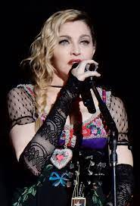
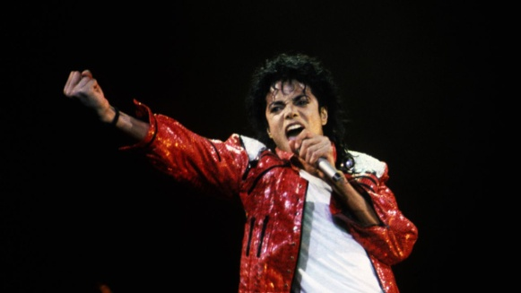
Muzyka Pop
Jest to rodzaj muzyki rozrywkowej, który definiuje ogólnie wszystkie gatunki muzyki rozrywkowej, bo pop jest muzyką, która dociera do masy ludzi. Jednym z najpopularniejszych wykonawców muzyki pop był Michael Jackson, zwany Królem Popu. Natomiast piosenkarka Madonna jest nazywana Królową Popu.

Slide 6
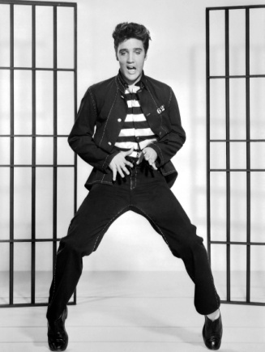
Rock’n’roll
Podstawa wszystkich stylów rockowych. Rozpowszechniła w latach 50. XX wieku. Jest muzyką rytmiczną oraz harmonijną. Został on po raz pierwszy użyty w piosence „My Man Rocks Me” w 1922 roku. Królem rock’n’rolla nazywany jest słynny Elvis Presley. Jedną z najsłynniejszych rock’n’rollowych piosenek jest jego ballada „Can’t help falling in love”.

Slide 7
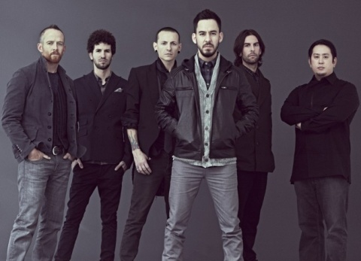
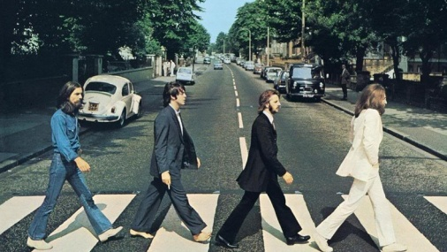
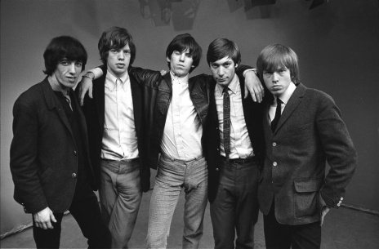
Rock
Jest to podgatunek wywodzący się z rock’n’rolla. Stawia na zespoły kwartetowe, z użyciem gitar: basowej, solowej, rytmicznej, oraz perkusji i wokalistów. Rozpowszechnił się on w latach 60. XX wieku w USA. Najsłynniejsze zespoły rockowe to The Beatles i The Rolling Stones, a w dzisiejszych czasach np.: Imagine Dragons, Skillet oraz do niedawna Linkin Park.

Slide 8
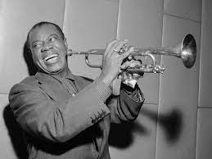
Jazz
Narodził się na przełomie XIX i XX w. na południu Stanów Zjednoczonych, dokładniej w Nowym Orleanie, u czarnoskórych mieszkańców miasta. Początkowo była ona muzyką improwizacyjną, nie mającą wcześniejszego pomysłu lub scenariusza. Człowiekiem, który rozpropagował jazz na cały świat, był Louis Armstrong ze swoim słynnym zachrypniętym głosem, oraz piosenką „What a Wonderful World”

Slide 9
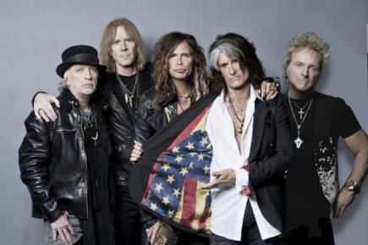
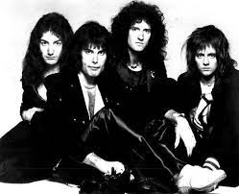
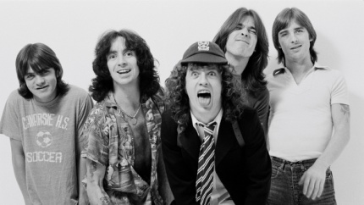
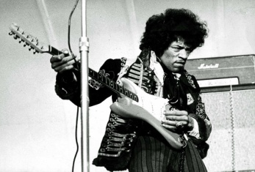
Hard Rock
Opiera się na ostrym brzmieniu gitar elektrycznych oraz pełnych energii perkusjach. Wywodzi się z bluesa oraz rock’n’rolla. Sławę zdobył w latach 60. i 70. XX wieku, za sprawą takich zespołów oraz artystów jak: Led Zepellin, AC/DC, Aerosmith, The Doors, The Who, The Jimi Hendrix Experience oraz Queen. Dziś podobną stylistyką cieszy się Heavy Metal.

Slide 10

Muzyka Country
Country to gatunek muzyczny wywodzący się od indiańskiego plemienia Apallachów. Zazwyczaj utwory tego rodzaju można znaleźć w westernach. Do zagrania country potrzeba gitary akustycznej oraz skrzypiec – tylko tyle. Muzyka ta jest bardzo spokojna. Jednym z popularniejszych utworów country jest „Take me home, Country Roads (West Virginia)” Johna Denvera, która została wykorzystana jako soundtrack do gry Fallout 76.

Slide 11
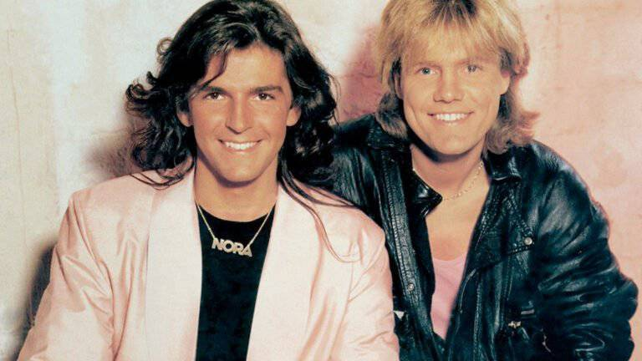
Dance pop/Disco
Jest to gatunek muzyki pop, bardzo rytmiczny oraz melodyjny, przeznaczony do słuchania w radiu oraz do tańca na dyskotekach. Swoje lata świetności przeżywał w latach 80. XX wieku za sprawą niemieckiego duetu Modern Talking.

Slide 12
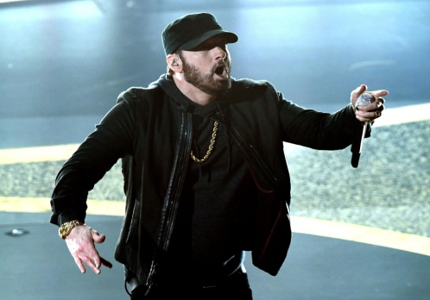
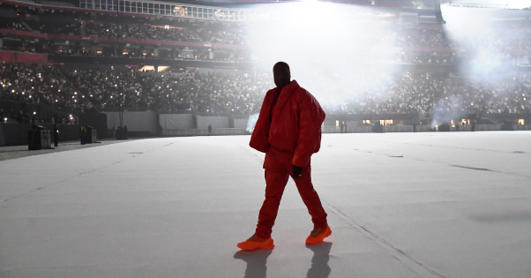
Rap
Jest to bardzo popularny gatunek muzyczny, polegający na agresywnemu recytowaniu słów utworu pod rytm muzyki. Jest uważany za jeden z symboli czarnoskórej amerykańskiej ludności, gdyż to oni to wymyślili. Od rapu należy odróżnić tzw. Freestyle, czyli po prostu improwizowany rap. Najpopularniejszymi raperami są m. in.: Eminem, Dr. Dre oraz Kanye West.

Slide 13


Muzyka Techno
Muzyka Techno jest jednym z najpopularniejszych obecnie gatunkiem muzycznych. Jest to w zasadzie piosenka komputerowa, często z komputerowym wokalem. Powstał w Detroit w USA w latach 80. XX wieku. Jednymi z najpopularniejszych utworów są: „Alone” Marshmello, „Fadet” Alana Walkera oraz „Xenogenezis” The Fat Rat.

Slide 14
Muzyka ludowa
Jest to muzyka tradycyjna w różnych regionach świata, z innym brzmieniem oraz rytmem w zależności od kraju pochodzenia. Często grupa etniczna ma swoją muzykę ludową, która jest oryginalna. Jest przekazywana z pokolenia na pokolenie, jako tradycja. Tutaj należy wspomnieć np. o muzyce góralskiej, która zakłada użycie m.in. skrzypiec oraz akordeonu. Zazwyczaj jest to muzyka skoczna.

Slide 15
Muzyka operowa
Jest to bardzo tradycyjna muzyka, zawsze odgrywana w operach. To co różni muzykę operową od innych gatunków jest to, że utwór operowy ma w sobie historię lub krótkie opowiadanie. Muzyka operowa jest podobna do muzycznych ballad, lecz różni się tempem, brzmieniem,rytmem i instrumentami. Jedne ze słynniejszych oper to „Halka” oraz „Straszny Dwór” Stanisława Moniuszki.

Slide 16
Dziękuję za uwagę

